Slide 1
MVC
Model–View–Controller

Slide 2

簡單來說 View 就是使用者可以看到的東西 Controller 是當使用者透過View操作之後負責命令Model去做事情 Model 就是負責處理事情，處理完後再更新View到最新狀態

Slide 3
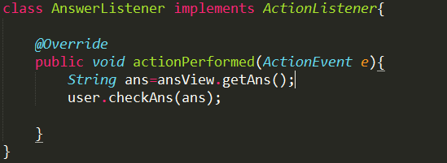
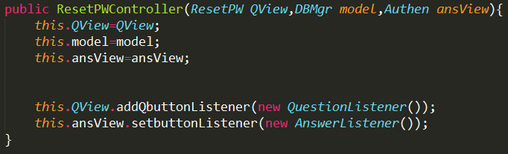

Q:當使用者透過View操作的時候Controller要怎麼知道呢? A:透過ActionListener在View上註冊Controller的Listener監聽View的動作
↓Controller內已經實作好的Listenter
↓透過View的方法註冊進去
↓View裡面的方法，實際上是註冊到Button

Slide 4
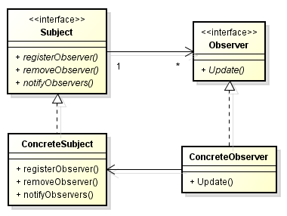
Q:Model要怎麼通知View要更新? A:用Observer Pattern，model是Subject，View是observer Subject(model)裡註冊observer(view)，更新時就會通知observer(view)需要更新 **我給的MVC Code裡面有可以參考**
↑Observer Pattern參考圖

Slide 5
Liskov Substitution Principle
里氏替換原則

Slide 6
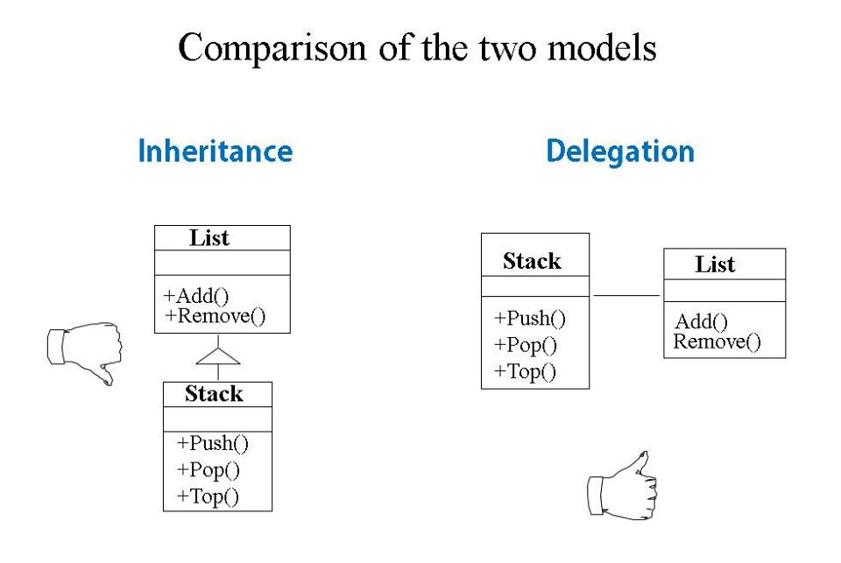
簡單說呢 就是子類別要能夠取代父類別 然後情況要合理 子類別不要繼承一個父類別是跟他毫無相關的 那為什麼右邊那張圖左邊的設計比右邊差呢? 因為左邊違反了LSP List的方法跟Stack的方法毫不相關 因此Stack不能遵循父類別List的方法 所以這樣的設計不適合 如果硬要用，就用右邊的Aggregation的方式完成 *我給的Code裡面有右邊的範例，無聊可以看看

Slide 7
Singleton
單例模式

Slide 8
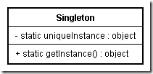
Singleton就是要確保物件只有一個實例 可以被重複使用 所以常常是被使用率極高(重複存取)的原件才會這樣做
Force：
你設計的類別代表了在真實世界中的特定情境之下，只會存在一份實例且具有狀態的「實體」、「服務」或「概念」，例如硬體的輸入/輸出埠、GPS、時鐘、印表機多工緩衝處理程式、檔案系統；而非在某種情境下，某個類別恰巧只需要產生一個實例。
這個單一實例要很容易地被其他物件存取。
--笑談軟工

Slide 9
實作方法
Lazy
Synchronized
Double Checked Locking
Eager
被需要的時候才建造實體
一開始就存在著實體

Slide 10
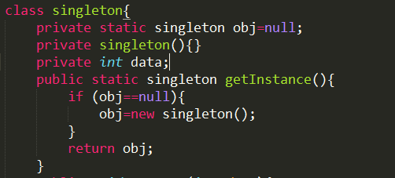
最基本的Lazy Singleton
在取得實體時判斷是否已經建造
若為否則在此時建造實體
Problem：在大量(多人)存取時可能會造成問題產生多個實體

Slide 11
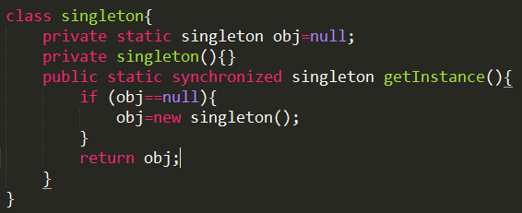
因此有以下三種Singleton方法
Synchronized
使用Java的synchronized鎖住
當多重存取時會鎖住其他
當第一位完成才會進行下一位的動作
Problem：會有效率上的問題，太多存取時會塞車。

Slide 12
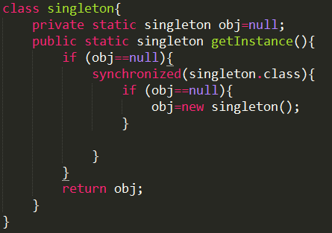
因此有以下三種Singleton方法
Double Checked Locking
先判斷是否已經建造過實體
真的沒有實體時再進行第一次的建造實體

Slide 13
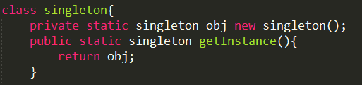
因此有以下三種Singleton方法
Eager
在一開始就先建造好實例，反正都要反覆存取一定會用到
需要的時候直接回傳同一個
結論：Synchronized、Double Checked Locking、Eager都可以解決多重存取的問題。

Slide 14
Adapter
轉接器模式

Slide 15
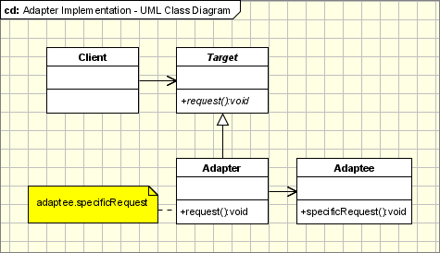
這個Pattern就是把舊有的物件(Adaptee)轉換成需要的物件(Target)
讓使用者可以使用舊有物件的功能
來達成新物件的功能
右圖是物件方式的Adapter
簡單來說就是透過aggregation
把Adaptee放在Adapter中
Adapter繼承Target
使用者就會認為Adater是Target
Adapter再用Adaptee的方法來做成Target的方法

Slide 16
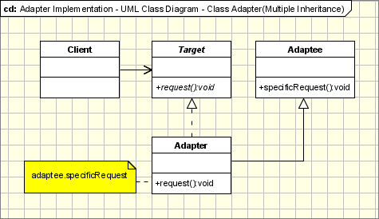
Class的方式其實跟Object差不多
只是換成了用多重繼承的方式
讓Adapter多繼承Adaptee
因此也可以使用Adaptee的方法
來做成Target的方法
Java不支援多重繼承故不討論

Slide 17
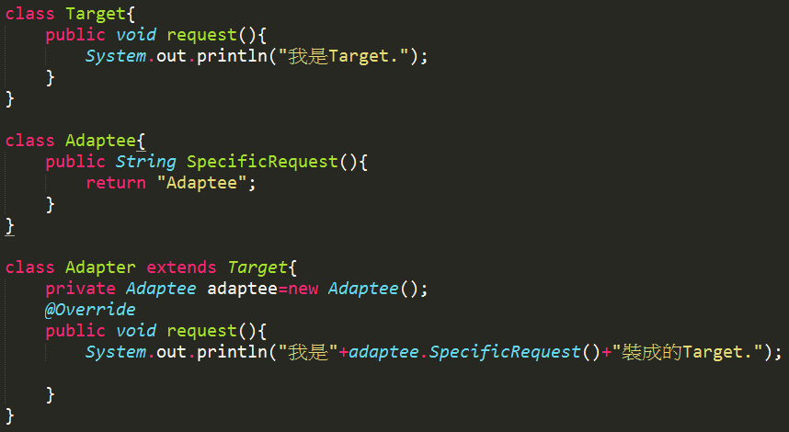
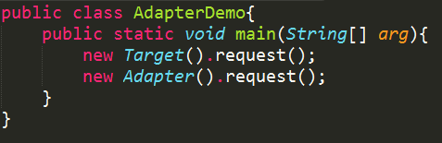

Adapter透過Adaptee的方法實現
Traget的Request方法

Slide 18
Facade
外觀模式

Slide 19
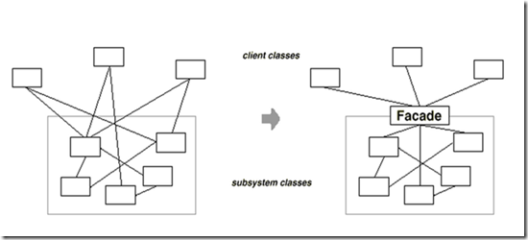
把原本客戶端跟子系統
間錯綜複雜的關係簡化
讓客戶端透過一個介面
就能夠使用所有的功能
客戶端也不會知道有多
少子系統在運作只會知道介面

Slide 20
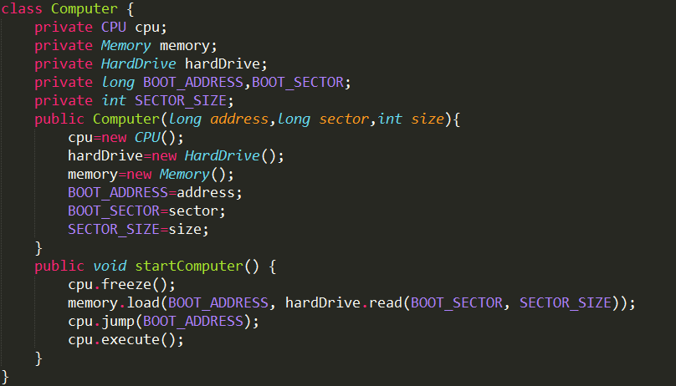
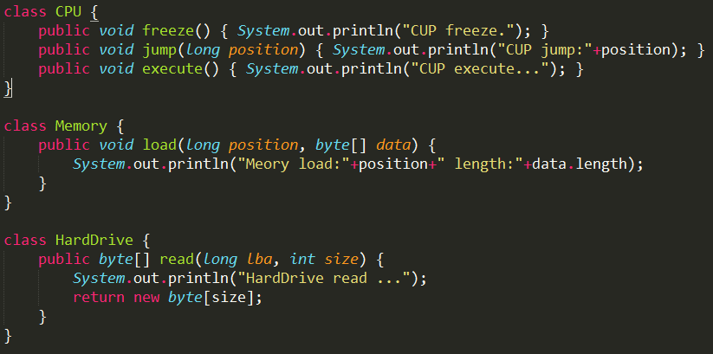
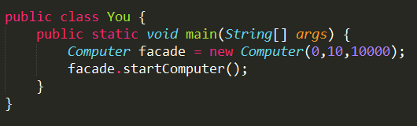

Façade介面裡面包含所有子系統
總共三個子系統
客戶端只會使用到Façade去操作

Slide 21
Mediator
中介者模式

Slide 22
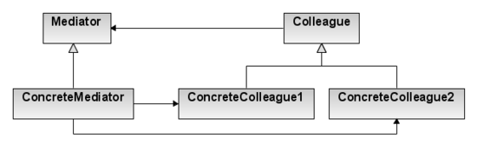
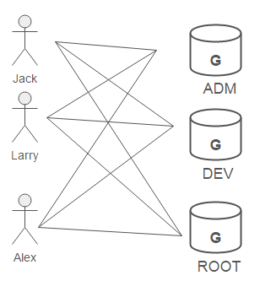
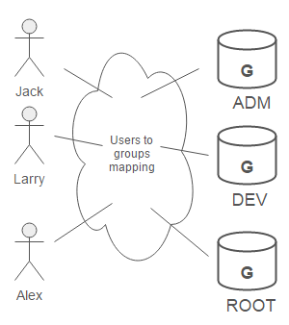
Mediator
把原本彼此錯亂的溝通透過一個中介者來管理
把直接的溝通交給中介者來轉達
Mediator和Colleague之間會互相知道

Slide 23
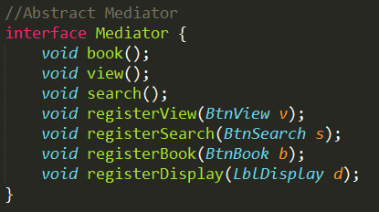
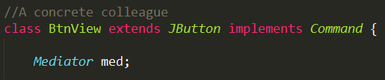

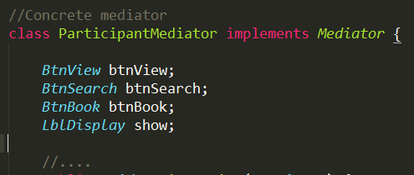
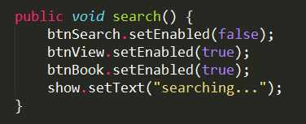
Colleague也知道Mediator
Colleague
Mediator算是集合了所有Colleague之間需要的功能
Colleague執行過程中如果需要其他Colleague幫忙則會呼叫
Mediator去通知其他Colleague幫忙
Mediator
Mediator知道所有的Colleague

Slide 24
Façade vs Mediator
Façade是希望提供一個介面對外提供操作
使用者不用知道任何底下的子系統運作
Mediator是當系統內部之間運作非常複雜
彼此的耦合太高的時候需要一個中介者來調節系統之間的運作

Slide 25
Interpreter
解釋器模式

Slide 26
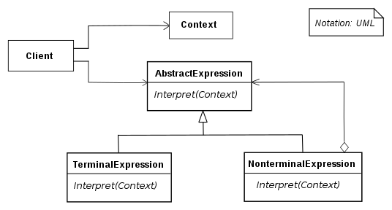
在處理一些複雜的問題上我們希望可以透過分析器把問題丟進去，答案會自然產生
然而當問題變數改變時不必修改原本寫好的分析器
就會使用到Interpreter

Slide 27
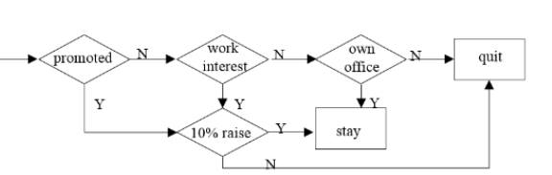
我們試著為這個決策原則建立一棵樹
並使用Interpreter求出答案
promoted
Y
N
10%raise
work
interest
Y
N
N
Y
own
office
stay
quit
10%raise
Y
N
Y
N
stay
quit
stay
quit

Slide 28

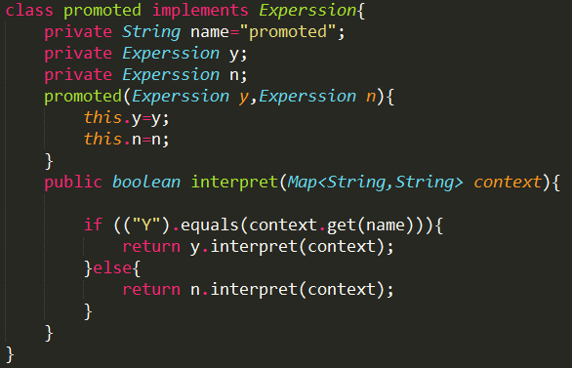
轉換成程式怎麼寫？
1.看到的任何樹節點都是一個Experssion
2.總共有六個情況 ，四個nonTerminal(promoted、raise、workinterest、ownoffice)，兩個Terminal(Stay、Quit)
因為是nonTerminal所以會有左右節點(依情況而定，有時候可能是單邊節點)
解析的方法，根據此節點的結果分別繼續往左右節點走，直到Terminal節點得出結果。

Slide 29
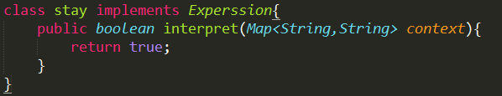
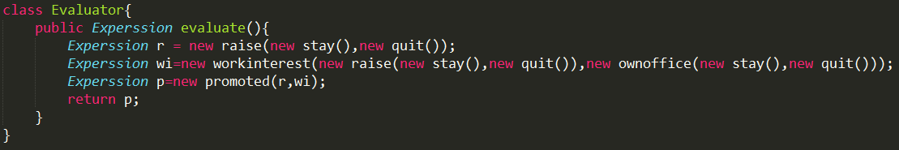
Terminal節點，輸出結果。
3.Interpreter最重要的地方，建立結構(樹)
promoted
Y
N
10%raise
work
interest
Y
N
Y
N
根據樹的形狀建立整個結構
own
office
stay
quit
10%raise
Y
N
Y
N
stay
quit
stay
quit

Slide 30
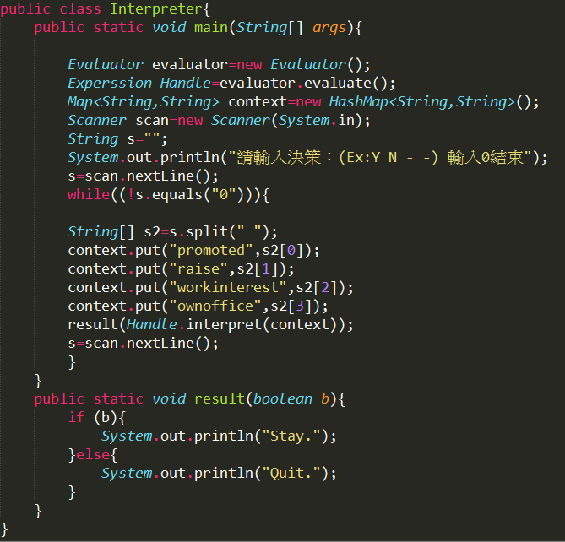

4.輸入與執行
Map分別用來存四個NonTerminal的情境抉擇狀況
輸入並用空格分割
將輸入分別填入Map中，並根據result結果輸出答案

Slide 31
Composite
組合模式

Slide 32
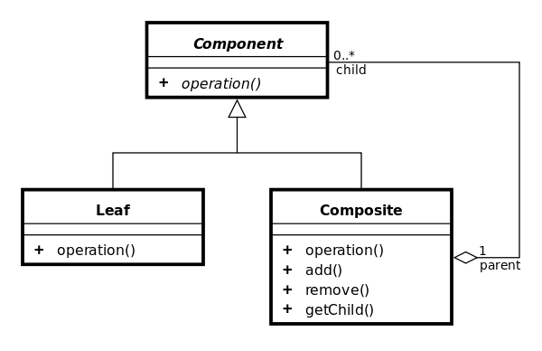
Composite Pattern會將物件組織成樹狀結構
並且讓外界以一致性(都視為Component)的方式對待個別類別物件和組合類別物件。
個別類別 Leaf 和組合類別 Composite 都繼承 Component，透過這樣的繼承關係，才能使得巡訪時，可將個別類別物件及組合類別物件視為相同的類別。
階層關係(因為樹狀一層一層)

Slide 33
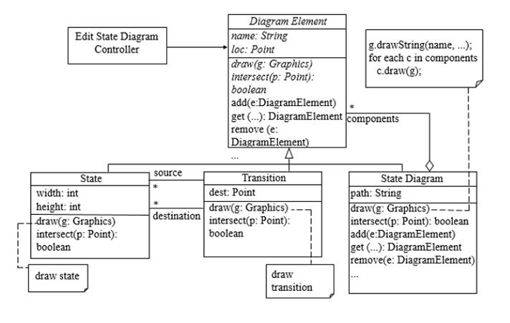
試著實作右邊的範例
Diagram Element 是Component
State、Transition是Leaf
State Diagram是Composite

Slide 34
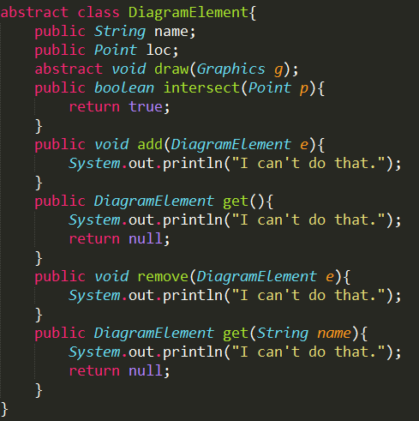
1.建立抽象類別DiagramElement(Component)
事先實作好方法，防止Leaf使用到這些功能時不會出現錯誤
也可以直接實作成空的方法→{}

Slide 35
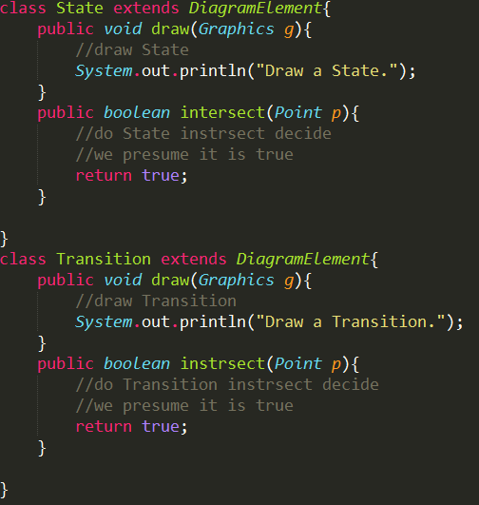
2.建立State、Transition(Leaf)
沒什麼好講的很簡單~

Slide 36
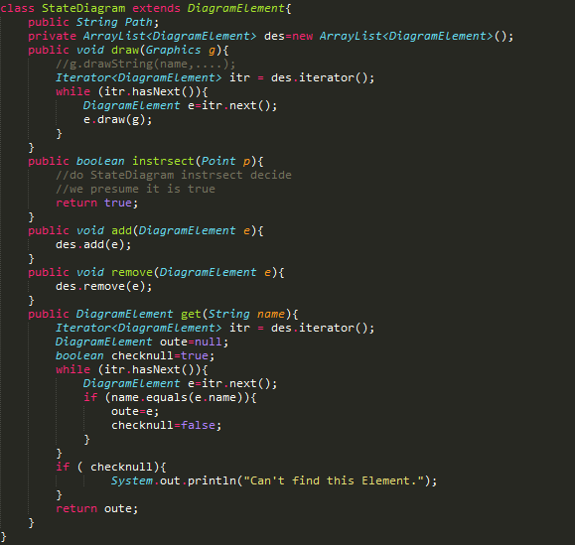
3.建立StateDiagram(Composite)
Composite是組合，所以需要一個ArrayList來儲存多個元件
因為Composite、Leaf本身都繼承了Component，都可以視為Component
因此ArrayList宣告儲存的型態只要宣告為Component類別就可以同時儲存Composite及Leaf
只是要注意如果使用到父類別未定一的方法會出錯(這時候需要轉型)

Slide 37
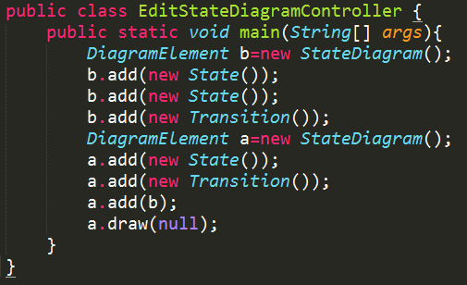

a
State
Transition
b
State
State
Transition
都好了之後就可以很簡單的建立一顆樹

Slide 38
Strategy
策略模式

Slide 39
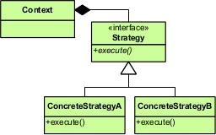
為了達到相同的目的，物件可以因地制宜，讓行為擁有多種不同的實作方法。
比如每個人都要「交個人所得稅」，但是「在美國交個人所得稅」和「在中國交個人所得稅」就有不同的算稅方法。
將實作的方法從原本的物件獨立出來成為一個Class，透過繼承的方式可以在不修改原本程式碼的情況下輕易地擴充新的程式碼
吻合OCP原則(Open-Closed Principl)
Runtime下改變(Override)
Dynamic Binding
OCP=軟體實體必須能夠延伸但不能修改，”對擴展開放，修改則封閉”

Slide 40

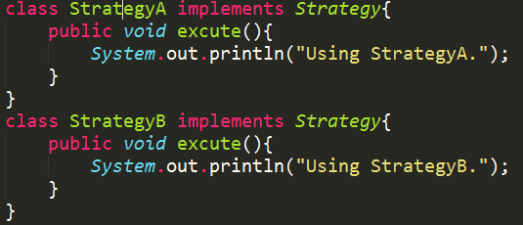
1.先宣告一個Interface(或abstract Class)
2.再讓實際運作的方法(演算法)實現

Slide 41
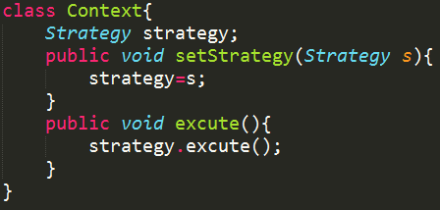
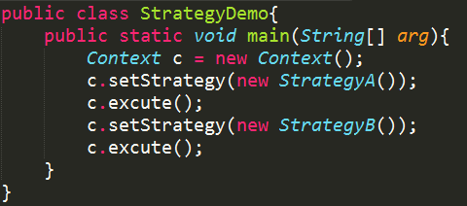
3.在需要切換運作方法的物件內
建立Strategy物件
4.隨時可以切換Strategy來改變實際的方法
5.當Context物件被呼叫execute時
真正去執行的是Strategy所以當Strategy
被改變時，運作的方法也就不一樣了

Slide 42
Iterator
走訪器模式

Slide 43
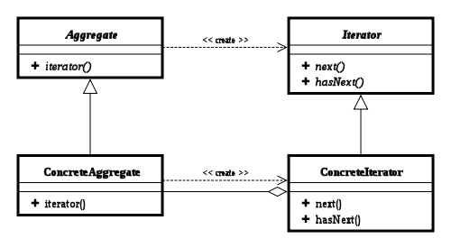
提供方法走訪集合內的物件
走訪過程不需知道集合內部的結構

Slide 44
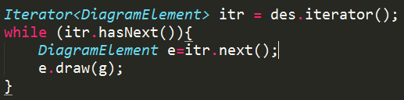
Java的Collection物件都有內建iterator()方法
直接拿來用吧..

Slide 45
Visitor
拜訪者模式

Slide 46
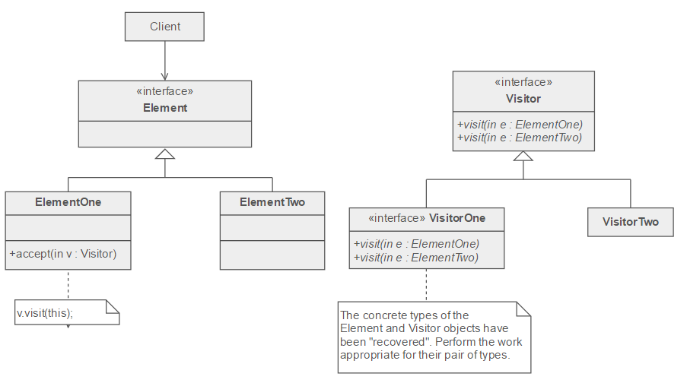
當你有很多元件(element)且數量固定
而這些元件常常需要被執行某些操作
就可以使用Visitor
透過訪問者的方式來對這些元件進行操作

Slide 47
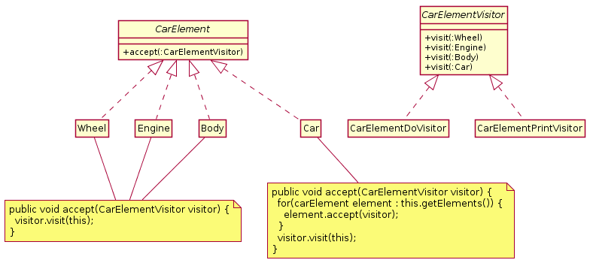
Overload
Override

Slide 48
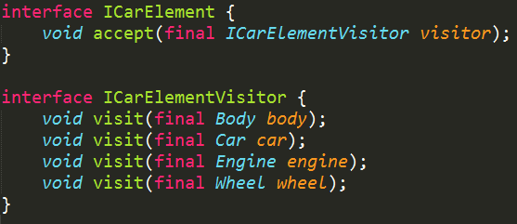

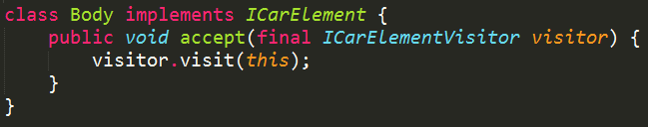
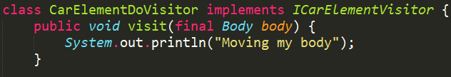
先把Element跟Visitor的方法定義好
Element只有accept的方法(Override)
Visitor則要根據有幾個Element就會
有幾個Visit方法(Overload)
在告訴Element 來訪的Visitor (accept方法)之後
Element會把自己傳給Visitor(visite方法)
最後Visitor會根據收到的是哪一個element
做出相對應的結果
第一次Dispatch
第二次Dispatch

Slide 49
Memento
備忘錄模式

Slide 50
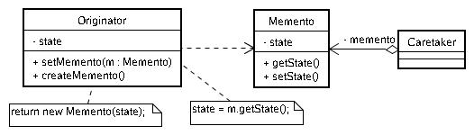
Memento就是用來備份資料以供日後還原
Originator負責建造Memento
Memento負責儲存需要備份的東西
Caretaker負責儲存這些備份下來的Memento

Slide 51
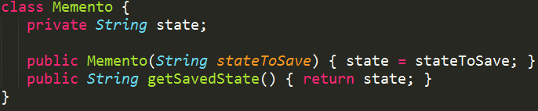
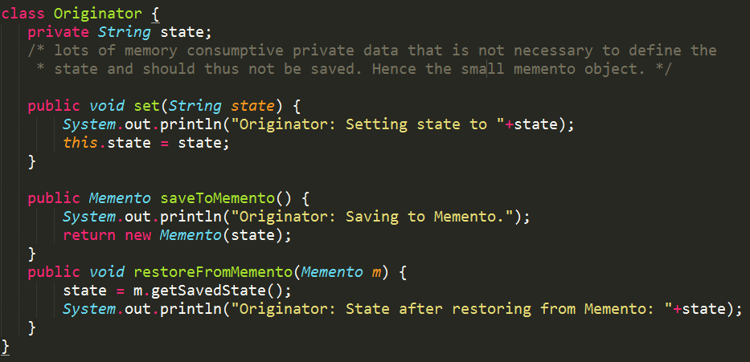
Memento 儲存state
可以用getSavedState()方法取出儲存的State
放置State的地方
提供Set方法可以改變State
需要備份時建造一個新的Memento
還原的時候從Memento取出State並還原

Slide 52



利用ArrayList儲存Memento
AddMemento增加備份
需要的時候可以用Index來 getMemento
Originator.saveToMemento()回傳一個新的Memento備份物件後丟到Caretaker裡面保存
需要再從Caretaker裡面取出來還原

Slide 53
Flyweight
享元模式

Slide 54

共享物件，用來儘可能減少記憶體使用量以及分享資訊給儘可能多的相似物件。
Flyweight：所有的具體享元類的父類別，為這些類規定出需要實現的公共接口。
ConcreteFlyweight：實現Flyweight接口，並為內部狀態拉回存儲空間。(也可以有不被共享的Flyweight)
FlyweightFactory：負責創建和管理享元角色。
Client：需要存儲所有享元對象的外部狀態。
Intrinsic:可被共享的 Extrinsic:不被共享的

Slide 55

儲存在內部的intrinsic，在使用得時候就可以共享出去
不被共享的在使用時才取得

Slide 56


Factory使用Hashtable(或HashMap)來存放建造出來的Flyweight物件
在要取得Flyweight時先從HashTable裡面找
如果找不到再建造一個新的
如此一來才能減少記憶體空間的使用

Slide 57
Observer
觀察者模式

Slide 58

Observer很簡單
就是當Subject改變時
要通知所有的Observer要更新了~~

Slide 59


先把Subject、Observer的方法定義出來
用一個ArrayList來儲存有訂閱這個Subject的訂閱者(Observer)
註冊新的訂閱者(Observer)
或
刪除原有的訂閱者(Observer)
用一個迴圈跑過所有ArrayList裡面的訂閱者(Observer)
並把新的新聞通知她們更新
更新新聞
同時通知所有訂閱者更新

Slide 60



收到更新時print出來
只要報社更新新聞就會通知
所有訂閱者收到更新

Slide 61
State
狀態模式

Slide 62

一個物件的行為會因為物件自身狀態不同而表現出不同的反應動作。例如一個自動販賣機物件，具備「選擇貨品」的功能。同樣一個「選擇貨品」功能，會因為顧客有沒有投錢、投了多少錢，而有著不同的行為反應。
結構跟Strategy一模一樣
不過目的不一樣
State是由自己轉變到下一個State
Strategy是由使用者決定要切換到哪一個方法

Slide 63



這裡用的是一個紅綠燈的範例
會自動切換紅、綠、黃三個狀態
因為號誌燈需要讀秒倒數所以把三個號誌燈繼承一個Light父類別讓燈有sleep()得方法可以倒數
實作State的change方法
每個燈的sleep時間不一樣
Sleep完之後會切換燈號到下一個狀態

Slide 64



2.再來號誌燈會使用State的change方法，當State被改變，change的實際方法也改變
3.在Sleep完之後會重新把號誌燈Set到下一個綠燈狀態
1.迴圈內會一直呼叫號誌燈要Change

Slide 65
Chain of Responsibility
責任鏈模式

Slide 66

這個Pattern很簡單
就是把很多個處理器串在一起
當這個處理器無法處理就交給下一個
可以處理越多事情的Handler放越後面

Slide 67

每個Helper裡面要放下一個Helper
在建構子中放置下一個Helper
這個Helper實際要怎麼做等到concrete再決定
如果下一個Helper不是空就可以交給下一位
當這個Helper無法處理的時候要交給下一個Helper處理

Slide 68



這是一個零錢處理器總共有1000
500、100、10、5、1六個處理器
現在這個是處理1000的，所以只負責處理一千塊
用取餘數的方式把1000取完之後交給下一個處理
接著把所有Helper串起來
如果沒有下一個就放null

Slide 69
Decorator
裝飾模式

Slide 70

Decorator(Component)
Decorator(Component)
Concrete
Component
(Component)
跟Composite很相似的結構
重點在他可以一層一層的疊上去
用Decorator去包裝ConcreteComponent
讓原本的Component很容易擴充新的功能而不用修改原本寫好的

Slide 71



每個餐點都有取得內容跟價錢兩個方法
Abstract Decorator 因為要包裝餐點所以裡面放置一個Meal
Concrete component (被包裝的)
不能包裝別人
放在最底層的

Slide 72



Concrete Decorator
在呼叫方法的時候會呼叫內部一層的相同方法再加上自己的
以達到包裝(擴充)
有點類似遞迴的概念
從這個例子來看
主餐(FriedChicken)總共包了兩層
先包SideDishOne再包SideDishTwo

Slide 73
從這個例子來看
主餐(FriedChicken)總共包了兩層
先包SideDishOne再包SideDishTwo
SideDishTwo
SideDishOne
FriedChicken
烤雞
getContent()
|加購|可樂+薯條
getContent()
|加購|雞塊+薯條+可樂
getContent()
Price也是同樣的原理
Output:烤雞
|加購|可樂+薯條
|加購|雞塊+薯條+可樂

Slide 74
Bridge
橋接模式

Slide 75

將抽象部分與它的實現部分分離，使它們都可以獨立地變化。
假設左邊有三種框架，右邊有四種實作那總共就有3x4=12種變化
所以只要一方增加了就可以多出很多種變化
例如：軟體可以選擇要用什麼語言
跟Strategy比較
Strategy是行為pattern強調的是讓使用者可以選擇怎樣的方式去做
Bridge是結構pattern他強調的是把架構跟實作分離
小敏會強調Bridge是架構和實作的所有組合都能夠實現

Slide 76

其實就是跟Stragegy很相似的寫法
這是實作的部分 DrawAPI先定義好方法drawCircle
然後有兩個實際的方法RedCircle跟GreenCircle

Slide 77

架構的地方
在裡面放置一個DrawAPI
根據放進來的API做對應得畫圖方法
在這個例子中只有一種Circle
配兩種顏色(Red,Green)所以只有兩種結果

Slide 78


在這個例子中只有一種Circle
配兩種顏色(Red,Green)所以只有兩種結果

Slide 79
Command
命令模式

Slide 80

簡單來說就是把一些常用的、常常重複的指令包裝成Command
需要用到的時候就透過Command來執行
增加ReUse
Invoker是存放、執行Command的
Command是操作Reciver的
Reciver是真正有功能的
降低耦合度
很容易增加新的命令
可以從小的命令(micro Command)組成一個大的命令(combined Command)
實作Undo、Redo方便

Slide 81



最基本的Command，只有execute功能
Reciver 用來執行動作
真正的動作是由Reciver執行
實際被Command操作的Reciver

Slide 82


Invoker 裡面存放要被執行的Command
執行Command
把Command建造出來並把Reciver丟進去
在Set進Invoker就可以執行Command

Slide 83
Proxy
代理模式

Slide 84

透過一個代理人來代替Real的東西
根據功能不同大致可以分四種
虛擬代理(Virtual Proxy)用比較不消耗資源的代理物件來代替實際物件，實際物件只有在真正需要才會被創造
遠程代理(Remote Proxy)在本地端提供一個代表物件來存取遠端網址的物件
保護代理(Protect Proxy)限制其他程式存取權限
智能代理(Smart Reference Proxy)為被代理的物件增加一些動作

Slide 85


Proxy應改比較少問實作，畢竟有很多種。不過就先放一個簡單的Proxy
定義好Image的方法
在讀取時先判斷圖片是否已經有了，如果沒有就開始讀取
讀取完畢就可以直接顯示

Slide 86



在建構的時候便開始讀取
顯示真正的圖片
我們就可以透過Proxy來讀取
而不用操作真正的Image

Slide 87
Builder
建造者模式

Slide 88

這個模式用來建造由複雜組成的產品
Builder可以製造許多part
然後組成一個Product
每一個ConcreteBulider會根據Director的規定建立產品
Director裡面會規定如何建造
再透過ConcreteBulider來取得產品

Slide 89

要產出的Product
toString的方法是
如果直接Print物件
系統會自統呼叫toString方法
如果沒有複寫則會印出記憶體位置..等資料
其他都是設定跟取得值的方法

Slide 90


定義好Builder的方法
ConcreteBulider會建造好產品
再根據Director的指令
Set好產品的參數(或是組成產品)
然後Director就可以取得產品

Slide 91


Director根據不同的Builder取得不同的產品
Director會決定建造的方法來構成產品的內部構造(參數、組成方式)
使用者透過Director就可以取得產品

Slide 92
Prototype
原型模式

Slide 93

這個Pattern簡單來說就是用來複製
Prototype是原體，ConcretePrototype就是複製體
很簡單，問題在於如何去複製
老師之前上課有提到Copy-on-Write
這個在多人運行的平台下比較會看到(向google文件)
Copy-on-Write(寫入時複製):就是當你要修改的時候先把原本的複製一份起來，而你改的會是複製的那一份，別人再看的時候還是原本的，如果你真的要儲存的時候，才會把修改的地方在原始的檔案上修改
可以參考Wiki

Slide 94


淺層複製 (Shallow Copy)
當原型被修改
複製體也會跟著改
深層複製 (Deep Copy)
當原型被修改
複製體不會跟著改
物件還是參照原型
製造一個新的物件

Slide 95



Slide 96
Template
樣板模式

Slide 97

Template 顧名思義就是提供一個固定的樣板
你可以自行修改樣板的方法來達到不一樣的效果
Template Method必須是Final因為要定義好執行順序
Primitive是Abstract必須被複寫的方法(會根據情況改變-切換演算法)
Hook有兩種說法
老師一直說的他是一個Boolean值，當Template執行的過程中可以根據這個掛勾決定要不要執行這一段
另外就是網路上說的Hook是一個預設為空的方法(Concrete)，子類別可以選擇要不要付寫這個方法來擴充功能
Concrete methods偶爾會有如果是通用的方法就可以先實作好
常拿來跟Strategy比較
因為兩個都是切換演算法的Pattern
Strategy是Runtime
Template是Compiler Time

Slide 98

先定義一套Template
並把Template Method寫好
這裡的是一個遊戲 從0開始跑
跑到endofGame()回傳true則停止遊戲
Hook Method

Slide 99



Contrete Template
根據複寫掉的方法
會執行不一樣的方法
這裡設定超過15就停止

Slide 100
Factory Method
工廠方法

Slide 101

一個工廠對應一個ConcreteFactory
多一個產品就要多一種ConcreteFactory

Slide 102

定義好Product並實作好
Concrete Product的Method

Slide 103


再來定義好工廠的方法
並把Concrete Factory根據對應的Product實作好
就可以透過工廠製造產品，不用透過建構子(封裝細節)

Slide 104
Abstract Factory
抽象工廠

Slide 105

相似的產品
透過不同工廠生產
變成另一樣不同的產品
就像Nike的拖鞋今天換成addias工廠生產
就變成addias拖鞋
以右圖來說有A、B兩種產品
透過工廠1生產的就是產品A1、B1
透過工廠2生產的就是產品A2、B2

Slide 106


首先建立好產品
在這裡只有Product一種產品
那因為有兩個工廠所以實體建造出來會有
兩個Concrete Product
再來是工廠的部分
不同工廠就建造相對應的產品

Slide 107


就可以透過不同工廠產生不一樣廠牌但相似的產品

Slide 108
可以參考
https://openhome.cc/Gossip/DesignPattern/
http://design-patterns.readthedocs.io/zh_CN/latest/index.html
https://en.wikipedia.org/wiki/Design_Patterns
https://skyyen999.gitbooks.io/-study-design-pattern-in-java/content/

